Slide 1
802.1X协议培训教程
宽带技术支持部

Slide 2

我们今天要达到的目标
初步认识和了解802.1X协议的背景，了解802.1X协议具体有什么特点？是做什么用的？有什么样的体系机构？采用什么样的认证流程？对于设备有什么特殊的要求？适合在何种范围下面使用？最后我们还要学习EAPOL协议的具体内容。

Slide 3

今天我们要讲什么？
期 望 目 标
802.1X这个东东是从什么地方来的？
802.1X这个东东是做什么用的？
802.1X认证体系的结构
802.1X的认证过程
802.1x协议的认证端口
EAPOL协议的介绍

Slide 4
我们要学的内容
802.1X这个东东是从什么地方来的？
802.1X这个东东是做什么用的？
802.1X认证体系的结构
802.1X的认证过程
802.1x协议的认证端口
EAPOL协议的介绍
Support.huawei.com

Slide 5
802.1X这个东东是从什么地方来的？
802.1x协议起源于802.11协议，后者是标准的无线局域网协议，802.1x协议的主要目的是为了解决无线局域网用户的接入认证问题。现在已经开始被应用于一般的有线LAN的接入（微软的Windows XP，以及cisco，北电，港湾等厂商的设备已经开始支持802.1X协议）。

Slide 6
802.1X这个东东是从什么地方来的？
在802.1x出现之前，企业网上有线LAN应用都没有直接控制到端口的方法。也不需要控制到端口。但是随着无线LAN的应用以及LAN接入在电信网上大规模开展，有必要对端口加以控制，以实现用户级的接入控制。802.1x就是IEEE为了解决基于端口的接入控制（Port-Based Access Control）而定义的一个标准。

Slide 7
我们要学的内容
802.1X这个东东是从什么地方来的？
802.1X这个东东是做什么用的？
802.1X认证体系的结构
802.1X的认证过程
802.1x协议的认证端口
EAPOL协议的介绍
Support.huawei.com

Slide 8
802.1X这个东东是做什么用的？
802.1X首先是一个认证协议，是一种对用户进行认证的方法和策略。
802.1X是基于端口的认证策略（这里的端口可以是一个实实在在的物理端口也可以是一个就像VLAN一样的逻辑端口，对于无线局域网来说个“端口”就是一条信道）
802.1X的认证的最终目的就是确定一个端口是否可用。对于一个端口，如果认证成功那么就“打开”这个端口，允许文所有的报文通过；如果认证不成功就使这个端口保持“关闭”，此时只允许802.1X的认证报文EAPOL（Extensible Authentication Protocol over LAN）通过。

Slide 9
我们要学的内容
802.1X这个东东是从什么地方来的？
802.1X这个东东是做什么用的？
802.1X认证体系的结构
802.1X的认证过程
802.1x协议的认证端口
EAPOL协议的介绍
Support.huawei.com

Slide 10
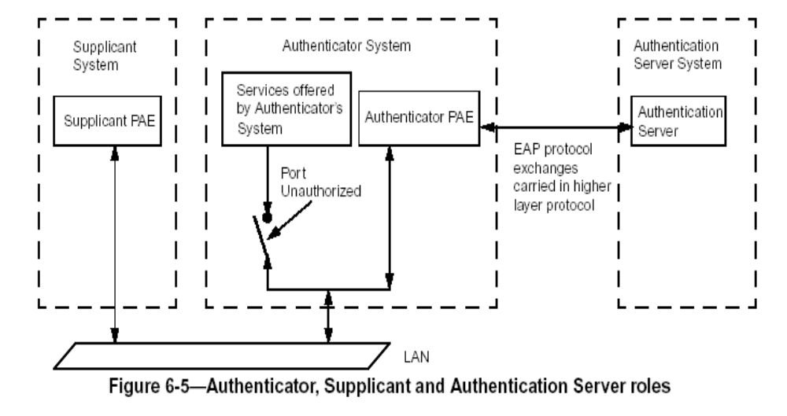
802.1X认证体系的结构
PAE：认证机制中负责处理算法和协议的实体。
EAP：Extensible Authentication Protocol

Slide 11
802.1X认证体系的结构
802.1X的认证体系分为三部分结构：
◢Supplicant System，客户端(PC/网络设备)
 ◢Authenticator System，认证系统
◢Authentication Server System，认证服务器

Slide 12
802.1X认证体系的结构
◢Supplicant System，客户端(PC/网络设备)
Supplicant System——— Client（客户端）是—需要接入LAN，及享受switch提供服务的设备（如PC机），客户端需要支持EAPOL协议，客户端必须运行802.1X客户端软件，如：802.1X-complain，Microsoft Windows XP

Slide 13
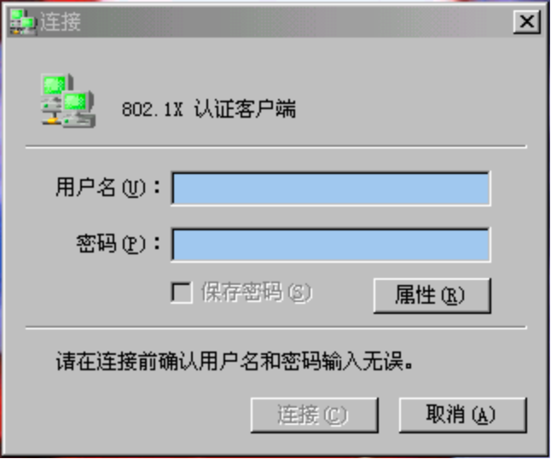
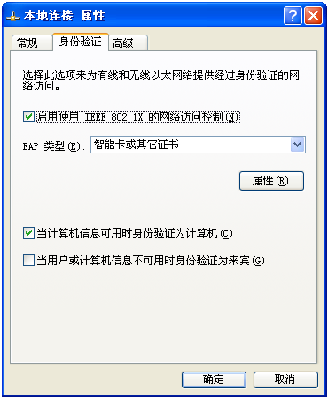
802.1X认证体系的结构
在win98下提供的客户端：
在winXP下提供的客户端：

Slide 14
802.1X认证体系的结构
◢Authenticator System，认证系统
Authenticator System——— Switch （边缘交换机或无线接入设备）是—根据客户的认证状态控制物理接入的设备，switch在客户和认证服务器间充当代理角色（proxy）。 switch与client间通过EAPOL协议进行通讯，switch与认证服务器间通过EAPoRadius或EAP承载在其他高层协议上，以便穿越复杂的网络到达 Authentication Server （EAP Relay）；switch要求客户端提供identity，接收到后将EAP报文承载在Radius格式的报文中，再发送到认证服务器，返回等同； switch根据认证结果控制端口是否可用；
需要指出的是：我们的802.1x协议在设备内终结并转换成标准的RADIUS协议报文，加密算法采用PPP的CHAP认证算法，所有支持PPP CHAP认证算法的认证计费服务器都可以与我们对接成功。

Slide 15
802.1X认证体系的结构
◢Authentication Sever System，认证服务器
Authentication server ———（认证服务器）对客户进行实际认证，认证服务器核实客户的identity，通知swtich是否允许客户端访问LAN和交换机提供的服务Authentication Sever 接受 Authenticator 传递过来的认证需求，认证完成后将认证结果下发给 Authenticator，完成对端口的管理。由于 EAP 协议较为灵活，除了 IEEE 802.1x 定义的端口状态外，Authentication Server 实际上也可以用于认证和下发更多用户相关的信息，如VLAN、QOS、加密认证密钥、DHCP响应等。

Slide 16
我们要学的内容
802.1X这个东东是从什么地方来的？
802.1X这个东东是做什么用的？
802.1X认证体系的结构
802.1X的认证过程
802.1x协议的认证端口
EAPOL协议的介绍
Support.huawei.com

Slide 17
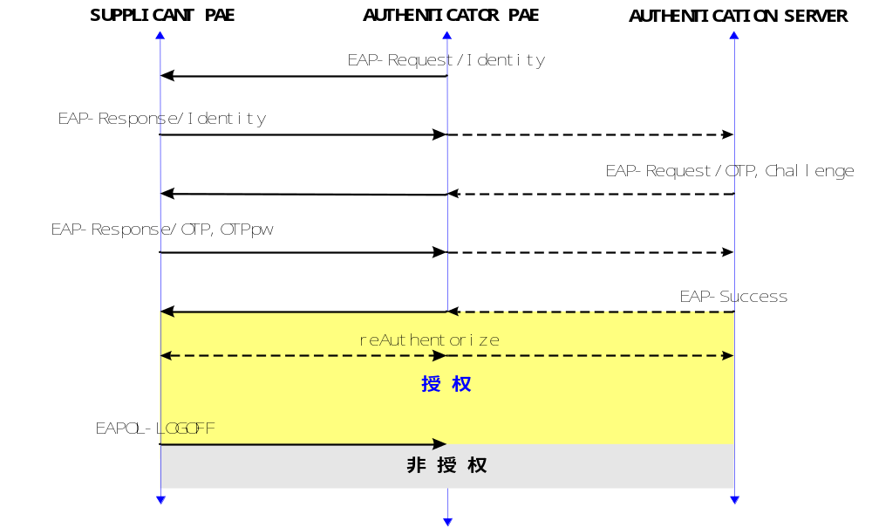
802.1X的认证过程

Slide 18
802.1X的认证过程
认证前后端口的状态
802.1X的认证中，端口的状态决定了客户端是否能接入网络，在启用802.1x认证时端口初始状态一般为非授权（unauthorized），在该状态下，除802.1X 报文和广播报文外不允许任何业务输入、输出通讯。当客户通过认证后，则端口状态切换到授权状态（authorized），允许客户端通过端口进行正常通讯。

Slide 19
802.1X的认证过程
基本的认证过程：
认证通过前，通道的状态为unauthorized，此时只能通过EAPOL的802.1X认证报文；
认证通过时，通道的状态切换为authorized，此时从远端认证服务器可以传递来用户的信息，比如VLAN、CAR参数、优先级、用户的访问控制列表等等；
认证通过后，用户的流量就将接受上述参数的监管，此时该通道可以通过任何报文，注意只有认证通过后才有DHCP等过程。

Slide 20
802.1X的认证过程
认证通过之后的保持：
认证端Authenticator可以定时要求Client重新认证，时间可设。重新认证的过程对User是透明的(应该是User不需要重新输入密码)。
下线方式：
物理端口Down；
重新认证不通过或者超时；
客户端发起EAP_Logoff帧；
网管控制导致下线；

Slide 21
802.1X的认证过程
现在的设备（switch）端口有三种认证方式：
ForceAuthorized：端口一直维持授权状态，switch的 Authenticator不主动发起认证；
ForceUnauthorized：端口一直维持非授权状态，忽略所有客户端发起的认证请求；
Auto： 激活802.1X，设置端口为非授权状态，同时通知设备管理模块要求进行端口认证控制，使端口仅允许EAPOL报文收发，当发生UP事件或接收到EAPOL-start报文，开始认证流程，请求客户端Identify，并中继客户和认证服务器间的报文。认证通过后端口切换到授权状态，在退出前可以进行重认证。

Slide 22
我们要学的内容
802.1X这个东东是从什么地方来的？
802.1X这个东东是做什么用的？
802.1X认证体系的结构
802.1X的认证过程
802.1x协议的认证端口
EAPOL协议的介绍
Support.huawei.com

Slide 23
802.1x协议的认证端口
受控端口：在通过认证前，只允许认证报文EAPOL报文和广播报文（DHCP、ARP）通过端口，不允许任何其他业务数据流通过；
逻辑受控端口：多个Supplicant共用一个物理端口，当某个Supplicant没有通过认证前，只允许认证报文通过该物理端口，不允许业务数据，但其他已通过认证的Supplicant业务不受影响。

Slide 24
802.1x协议的认证端口
现在在使用中有下面三种情况：
仅对使用同一物理端口的任何一个用户进行认证（仅对一个用户进行认证，认证过程中忽略其他用户的认证请求），认证通过后其他用户也就可以利用该物理端口访问网络服务
对共用同一个物理端口的多个用户分别进行认证控制，限制同时使用同一个物理端口的用户数目（限制MAC地址数目），但不指定MAC地址，让系统根据先到先得原则进行MAC地址学习，系统将拒绝超过限制数目的请求，若有用户退出，则可以覆盖已退出得MAC地址。
对利用不同物理端口的用户进行VLAN认证控制，即只允许访问指定VLAN，限制用户访问非授权VLAN；用户可以利用受控端口，访问指定VLAN，同一用户可以在不同的端口访问相同的VLAN。

Slide 25
我们要学的内容
802.1X这个东东是从什么地方来的？
802.1X这个东东是做什么用的？
802.1X认证体系的结构
802.1X的认证过程
802.1x协议的认证端口
EAPOL协议的介绍
Support.huawei.com

Slide 26
EAPOL协议的介绍
Extensible Authentication Protocol over LAN
IEEE 802.1x定义了基于端口的网络接入控制协议，需要注意的是该协议仅适用于接入设备与接入端口间点到点的连接方式。 为了在点到点链路上建立通信，在链路建立阶段PPP链路的每一端都必须首先发送LCP数据包来对该数据链路进行配置。在链路已经建立起来后，在进入网络层协议之前，PPP提供一个可选的认证阶段。而EAPOL就是PPP的一个可扩展的认证协议。

Slide 27
EAPOL协议的介绍
下面是一个典型的PPP协议的帧格式：
Flag
Address
Control
Protocol
Information
当PPP帧中的protocol域表明协议类型为C227(PPP EAP)时，在PPP数据链路层帧的Information域中封装且仅封装PPP EAP数据包，此时表明将应用PPP的扩展认证协议EAP。这个时候这个封装着EAP报文的information域就担负起了下一步认证的全部任务，下一步的EAP认证都将通过它来进行。

Slide 28
EAPOL协议的介绍
一个典型的EAP认证的过程分为：request、response、success或者failure阶段，每一个阶段的报文传送都由Information域所携带的EAP报文来承担。
EAP报文的格式为：
Code
Identifier
Length
Data

Slide 29
EAPOL协议的介绍
Code
Identifier
Length
Data
Code域为一个字节，表示了EAP数据包的类型，EAP的Code的值指定和意义如下：
Code＝1————→Request
Code＝2 ————→Response
Code＝3 ————→Success
Code＝4 ————→Failure
Indentifier域为一个字节，辅助进行request和response的匹配————每一个request都应该有一个response相对应，这样的一个Indentifier域就建立了这样的一个对应关系————相同的Indentifier相匹配。

Slide 30
EAPOL协议的介绍
Code
Identifier
Length
Data
Length域为两个字节，表明了EAP数据包的长度，包括Code,Identifier,Length以及Data等各域。超出Length域范围的字节应该视为数据链路层填充（padding）,在接收时应该被忽略掉。
Data域为0个或者多个字节，Data域的格式由Code的值来决定。

Slide 31
EAPOL协议的介绍
分别介绍Code为不同的值的时候报文的格式和各个域的定义。
◆当Code域为1或者2的时候，这个时候为EAP的request和response报文，报文的格式为：
Code
Identifier
Length
Type
Type Data
当Code为1的时候是request报文，当Code为2的时候是response报文。
Identifier域为一个字节。在等待Response时根据timeout而重发的Request的Identifier域必须相同。任何新的（非重发的）Request必须修改Identifier域。如果对方收到了重复的Request，并且已经发送了对该Request的Response，则对方必须重发该Response。如果对方在给最初的Request发送Response之前收到重复的Request（也就是说，它在等待用户输入），它必须悄悄的丢弃重复的Request。

Slide 32
EAPOL协议的介绍
Code
Identifier
Length
Type
Type Data
Length域为两个字节，表明EAP数据包的长度，包括Code，Identifier，Length，Type以及Type-Data等各域。超出Length域的字节应视为数据链路层填充（padding），在接收时应该被忽略掉。
Type域为一个字节,该域表明了Request或Response的类型。在EAP的Request或Response中必须出现且仅出现一个Type。通常Response中的Type域和Request中的Type域相同。但是，Response可以有个Nak类型，表明Request中的Type不能被对方接受。当对方发送Nak来响应一个Request时，它可以暗示它所希望使用并且支持的认证类型。Type Data域随Request和相对应的Response的Type的不同而不同。

Slide 33
EAPOL协议的介绍
Code
Identifier
Length
Type
Type Data
Type域的说明如下：
Type域总共分为6个值域，其中头3种Type被认为特殊情形的Type，其余的Type定义了认证的交换流量。Nak类型仅对Response数据包有效，不允许把它放在Request中发送。
Type＝1————→Identifier
Type＝2————→Notification
Type＝3————→Nak（Response Only）
Type＝4————→MD5-Challenge
Type＝5————→One-Time Password (OTP)
Type＝4————→Generic Token Card

Slide 34
EAPOL协议的介绍
分别介绍Code为不同的值的时候报文的格式和各个域的定义。
◆当Code域为3或者4的时候，这个时候为EAP的Success和Failure报文，报文的格式为：
Code
Identifier
Length
当Code为3的时候是Success报文，当Code为4的时候是Failure报文
Identifier域为一个字节，辅助匹配Response应答。Identifier域必须与其正在应答的Response域中的Identifier域相匹配。

Slide 35
总结
IEEE 802.1x定义了基于端口的网络接入控制协议，其中端口可以是物理端口，也可以是逻辑端口。
802.1X关心的只是一个端口（物理的或者逻辑的）是否打开，而不关心打开之后上来的是什么样的报文。
802.1x协议只是提供了一种用户接入认证的手段，它也只是对用户的认证进行控制，而接入网络设备必须具备的其他的一些安全和管理特性，由各厂家设备自行来提供的。

Slide 36

谢谢大家

